Slide 1
Конспект занятия в подготовительной к школе группе по изобразительной деятельности на тему: "Портрет моего папы".

Slide 2
Актуальность темы:
Семья как институт воспитания творческой личности в настоящее время является объектом пристального внимания педагогической общественности и специалистов. Она традиционно рассматривалась в педагогике как весьма важная, ибо влияние семьи на творческое становление ребенка велико. В настоящее время дети, да и мы взрослые, не всегда с должным уважением относимся к своим близким. И если взрослые будут показывать положительный пример отношения к своим самым близким людям (родителям), то дети тоже будут в любить и уважать своих близких.

Slide 3
Цель:
Формировать навык рисовать мужской портрет, стараясь передать особенности внешнего вида, характер и настроение конкретного человека. Вызвать интерес к поиску изобразительно-выразительных средств, позволяющих раскрыть образ более полно, точно, индивидуально (использовать аппликацию для причёски, усов).

Slide 4
Задачи:
Образовательные: Познакомить с портретом как жанром живописи. Рассматривание репродукций картин известных художников. Экспериментирование с цветом гуашевых красок и цветной бумаги. Расширять кругозор. Обогащать словарный запас.
Развивающие: Развивать цветовое восприятие и умение создавать оригинальные портреты. Продолжать развивать творчество, образное представление, эстетическое восприятие и навыки работы с различным материалом.
Воспитательные: Воспитывать интерес к семье, её истокам. Воспитывать самостоятельность в выборе средств выразительности, настойчивость в достижении положительного результата работы. Воспитывать интерес к изобразительной деятельности, аккуратность.

Slide 5
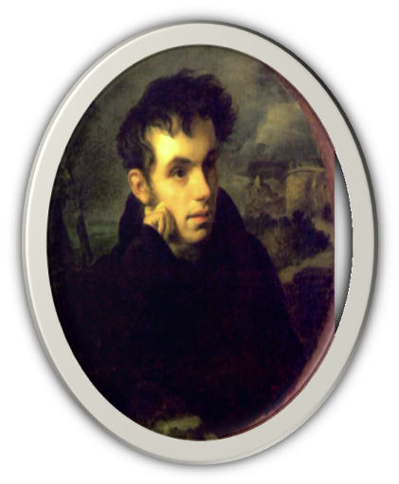

Slide 6
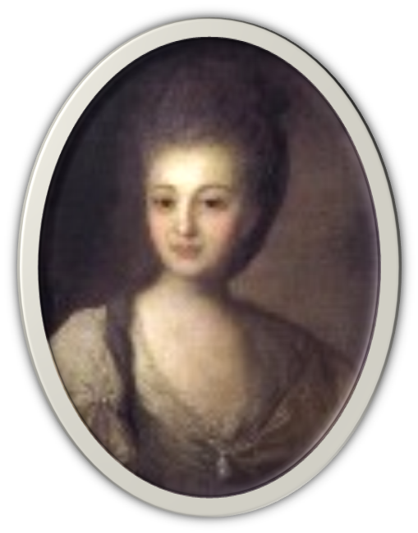

Slide 7
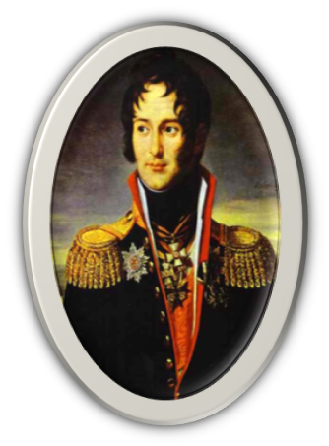

Slide 8
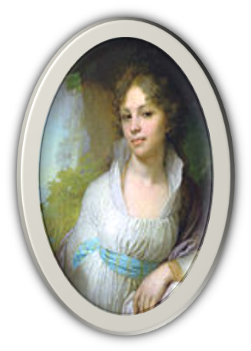

Slide 9
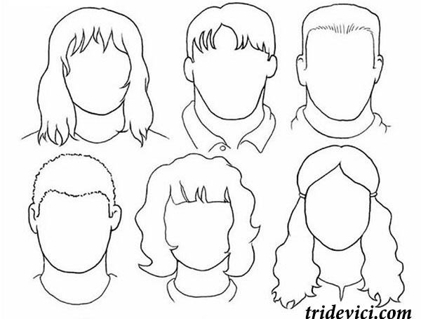

Slide 10
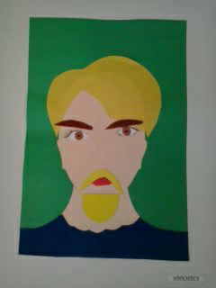

Slide 11
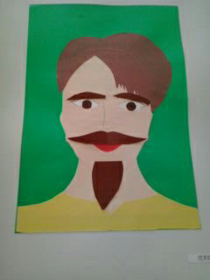

Slide 12
Спасибо за внимание.

